Slide 1
移动计算及应用开发技术
助教联系方式
及平时作业
Speaker name and title
www.islide.cc

Slide 2
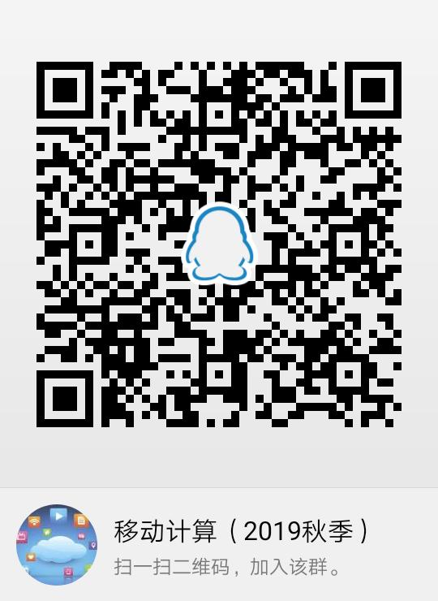
助教老师相关信息
助教：何之强（2018级硕士研究生）
研究方向：深度学习、医学图像处理
QQ: 2319294069
E-mail: 2319294069@qq.com
Tel: 13129962553
课程群：
·群号 609714220
·二维码(右侧)

Slide 3
平时作业：——MOOC
网址：
https://www.icourse163.org/course/UESTC-1002777006?
tid=1206919207&_trace_c_p_k2_=
50e664b184d14503acc7ccb320838941
要求：
1、注册账号（昵称含真实姓名和学号）
2、完成选课并参与网上课程内容
3、网上完成MOOC作业（重点——平时成绩来源）
问题：
有任何疑问联系助教老师

